Slide 1
Journée des mandataires
Introduction
30 Novembre 2023

Slide 2
Qui connaît qui ?
Saisissez-vous d’une fiche « Qui est qui ? »
Parcourez la salle à la recherche des personnes correspondant à votre fiche, discutez, échangez….
…. mais soyez rapides : le premier à compléter sa fiche sera récompensé !
Introduction

Slide 3
Quel mandataire êtes-vous ? (1/2)
Répartissez-vous en binômes
Inscrivez vos idées répondant aux questions suivantes sur des post-it
Posez vos post-its sur les panneaux correspondants
Circulez autour des panneaux indiquez les post-its dont vous validez le contenu
Introduction

Slide 4
Quel mandataire êtes-vous ? (2/2)
VOS PRATIQUES
VOS DIFFICULTES
Par exemple :
Comment vous faites-vous le relais des problématiques de votre territoire / de votre secteur au sein de vos mandats ?
Quelles sont vos interactions entre titulaire et suppléant d’un même mandat ?
Quelles personnes ressources mobilisez-vous à l’URIOPSS en cas de besoin ?
Quelles ressources écrites de l’URIOPSS (documents de conjoncture, notes de positionnement…) utilisez-vous dans le cadre de votre rôle de mandataire ?
Par exemple :
Qu’est-ce qui vous pose le plus de difficultés dans votre rôle de mandataire ?
Qu’est-ce qui vous a manqué cette année dans votre rôle de mandataire ?
VOS ATTENTES
VOS CONTRIBUTIONS
Par exemple :
Qu’attendez-vous de l’URIOPSS afin de mieux vous accompagner dans votre rôle de mandataire :
En matière de ressources mobilisables (personnes ou documents) au sein de l’URIOPSS ?
En matière de liens entre associations d’un même territoire / secteur afin de mieux repérer les problématiques ?
En matière de liens entre titulaire et suppléant ?
Autres ?
Par exemple :
Comment pensez-vous pouvoir partager vos informations avec l’URIOPSS et les autres mandataires ?
Êtes-vous prêts à vous engager régulièrement dans des réunions / des webinaires pour partager vos informations ?
Comment transmettre régulièrement vos compte-rendus et les dates des réunions de vos mandats ?

Slide 5
Projet de Loi de Finances et PLFSS
Support de présentation
30 Novembre 2023

Slide 6
Le budget public (1/2)
Le budget public correspond à l’ensemble des dépenses et recettes des organismes publics sur une période donnée :
Administrations centrales
Administrations de protection sociale
Administrations territoriales
Services des ministères disposant de compétences nationales
Organismes divers d’administration centrale (ex. Afnor, Cned, Théâtres et musées nationaux, HAS, FNAL, CMU…)
Opérateurs de l’Etat (universités, Pôle Emploi, Météo France, CNRS…)
Hôpitaux, régimes de base de sécurité sociale et régimes spéciaux, régimes de retraite complémentaire, assurance chômage, organismes sociaux tels que CAF, ARS, CPAM, etc.
Communes, départements, régions
30% du budget public
50% du budget public
20% du budget public
Budget de l’Etat
PLF et PLFSS
Notes:
La sécurité sociale est financée par les charges sociales et a des critères d'admissibilité spécifiques basés sur l'âge, les antécédents professionnels et le statut d'invalidité. En revanche, les programmes de protection sociale peuvent avoir des critères d'éligibilité et des sources de financement différents.

Slide 7
Le budget public (2/2)
Les recettes du budget public sont de plusieurs natures, notamment en fonction des administrations :
Administrations centrales
Administrations de protection sociale
Administrations territoriales
Impôts
Taxes
Cotisations sociales salariés et employeurs (retraite, maladie, allocations familiales, vieillesse, etc.)
CSG
Taxes diverses : taxe d’habitation, taxe foncière, etc.
Dotation globale de fonctionnement (dotations de l’Etat) en fonction de critères objectifs (population, richesse, ressources, charges…)
Les recettes et les dépenses des collectivités territoriales et des administrations de protection sociale ne sont donc pas inscrites au budget de l’Etat, car il s’agit d’établissements à fiscalité propre. Seules les dotations de l’Etat à destination des collectivités le sont (et sont en augmentation dans le PLF 2024).
Inversement, les collectivités territoriales n’ont donc pas leur mot à dire sur le budget de l’Etat.
PLF et PLFSS
Notes:
La sécurité sociale est financée par les charges sociales et a des critères d'admissibilité spécifiques basés sur l'âge, les antécédents professionnels et le statut d'invalidité. En revanche, les programmes de protection sociale peuvent avoir des critères d'éligibilité et des sources de financement différents.

Slide 8
Le budget de l’Etat
Le budget de l’Etat correspond donc à l’ensemble des dépenses et des recettes des administrations centrales.
RECETTES
DÉPENSES
Les recettes de l’Etat sont essentiellement fiscales : taxes, impôts.
Les dépenses de l’Etat sont de 4 natures :
Les dépenses de fonctionnement (ex. salaires) : Education, Sécurité, Justice…
Les interventions sociales et économiques (y compris auprès de l’UE)
Les équipements et investissements (ex. routes)
Les intérêts de la dette
349,4 Milliards d’Euros
(2024)
491 Milliards d’Euros
(2024)
Le Projet de Loi de Finances (PLF) propose l’ensemble des recettes et des dépenses de l’Etat pour l’année suivante. Il détermine ainsi le budget : nature, montant et affectation des ressources et des charges.
PLF et PLFSS
Notes:
La sécurité sociale est financée par les charges sociales et a des critères d'admissibilité spécifiques basés sur l'âge, les antécédents professionnels et le statut d'invalidité. En revanche, les programmes de protection sociale peuvent avoir des critères d'éligibilité et des sources de financement différents.

Slide 9
La protection sociale
La protection sociale correspond à l’ensemble des mécanismes permettant de faire face à des risques sociaux : maladie, vieillesse, maternité/paternité, accidents du travail, chômage.
Deux types de mécanismes :
Prestations de services sociaux (accès à des services à prix réduits ou gratuits)
Prestations sociales, versées directement par les organismes aux individus
Une logique d’assurance, basée sur des cotisations : allocations chômage, indemnités journalières de maladie…
Une logique d’assistance pour lutter contre la pauvreté, sans cotisation mais sous condition de ressources : RSA
Une logique de protection universelle, sans condition préalable de ressources ou de cotisations
PLF et PLFSS
Notes:
Plusieurs organismes mettent en œuvre la protection sociale :
Sécurité sociale, qui fournit aux individus la couverture de base pour les risques maladie, accident du travail, famille et vieillesse
Organismes chargés des régimes complémentaires : couverture supplémentaire aux différents risques (mutuelles de santé, régimes complémentaires de retraite)
UNEDIC : gestion de l’assurance chômage
Sources de financements :
Cotisations sociales : prélèvements effectués sur les salaires, dont une partie est payée par l’employeur et l’autre par le salarié
CSG (prévevée sur les salaires, le RSA, les allocations chômage, les placements financiers…)
Contributions publiques de l’Etat : RSA

Slide 10
Le PLF et le PLFSS
Le Projet de Loi de Finance (PLF)
Projet de loi fixant le budget de l’Etat pour l’année à venir
Portée budgétaire contraignante
Le Projet de Loi de financement de la sécurité sociale (PLFSS)
Document établissant des prévisions de recettes de la Sécurité sociale et des objectifs de dépense ;
Pas de portée budgétaire contraignante.
PLF et PLFSS
Notes:
Plusieurs organismes mettent en œuvre la protection sociale :
Sécurité sociale, qui fournit aux individus la couverture de base pour les risques maladie, accident du travail, famille et vieillesse
Organismes chargés des régimes complémentaires : couverture supplémentaire aux différents risques (mutuelles de santé, régimes complémentaires de retraite)
UNEDIC : gestion de l’assurance chômage
Sources de financements :
Cotisations sociales : prélèvements effectués sur les salaires, dont une partie est payée par l’employeur et l’autre par le salarié
CSG (prévevée sur les salaires, le RSA, les allocations chômage, les placements financiers…)
Contributions publiques de l’Etat : RSA

Slide 11
Le PLF : le regard du réseau UNIOPSS-URIOPSS
Un texte qui intervient dans un contexte d’attentes fortes de la part des personnes accompagnées et des associations :
Une crise de l’énergie et un niveau d’inflation inédit, mais une absence de perspective claire concernant le bouclier tarifaire pour les particuliers ;
Un contexte inflationniste qui pèse sur les structures (énergie, alimentation, fournitures, coût des travaux, loyers du parc privé, hausse du point d’indice…) ;
Une crise des métiers du social et du médico-social : tensions RH fortes, revalorisations qui n’incluent pas l’ensemble des travailleurs ;
Un accueil des exilés d’Ukraine qui a généré une forte mobilisation et mériterait d’être élargi et généralisé ;
Une intensification de la pauvreté, trace du COVID-19.
PLF et PLFSS
Notes:
Plusieurs organismes mettent en œuvre la protection sociale :
Sécurité sociale, qui fournit aux individus la couverture de base pour les risques maladie, accident du travail, famille et vieillesse
Organismes chargés des régimes complémentaires : couverture supplémentaire aux différents risques (mutuelles de santé, régimes complémentaires de retraite)
UNEDIC : gestion de l’assurance chômage
Sources de financements :
Cotisations sociales : prélèvements effectués sur les salaires, dont une partie est payée par l’employeur et l’autre par le salarié
CSG (prévevée sur les salaires, le RSA, les allocations chômage, les placements financiers…)
Contributions publiques de l’Etat : RSA

Slide 12
Le PLF : le regard du réseau UNIOPSS-URIOPSS
Un PLF 2024 qui prévoit
Des mesures pour les particuliers
Des mesures pour l’emploi et les entreprises
Des mesures pour la transition écologique
Des mesures pour les collectivités territoriales
Les budgets des ministères
Indexation du barème de l’impôt sur le revenu sur l’inflation, prêt à taux zéro prorogé jusqu’en 2027…
Augmentation du budget de l’Education Nationale (revalorisation des rémunération ; pacte enseignant…) ; de la mission « Défense » ; des crédits de la Justice…
Aides à l’embauche d’alternants ; niveau minimal d’imposition de 15% instauré sur les bénéfices des groupes d’entreprises multinationales et des grands groupes nationaux…
Augmentation de la dotation globale de fonctionnement ; compensation de la taxe d’habitation sur les logements vacants…
40 milliards d’euros consacrés à la transition écologique : rénovation des bâtiments et logements privés et publics ; transition de l’agriculture ; compétitivité verte…
PLF et PLFSS
Notes:
Plusieurs organismes mettent en œuvre la protection sociale :
Sécurité sociale, qui fournit aux individus la couverture de base pour les risques maladie, accident du travail, famille et vieillesse
Organismes chargés des régimes complémentaires : couverture supplémentaire aux différents risques (mutuelles de santé, régimes complémentaires de retraite)
UNEDIC : gestion de l’assurance chômage
Sources de financements :
Cotisations sociales : prélèvements effectués sur les salaires, dont une partie est payée par l’employeur et l’autre par le salarié
CSG (prévevée sur les salaires, le RSA, les allocations chômage, les placements financiers…)
Contributions publiques de l’Etat : RSA

Slide 13
Le PLF : le regard du réseau UNIOPSS-URIOPSS
Un PLF 2024 qui, malgré des engagements à saluer, présente certaines insuffisances (1/2)
Des ambitions déconnectées des moyens quel que soit le secteur
Un investissement dans la transition écologique qui risque de ne pas atteindre les plus précaires
Pas de revalorisation des minima sociaux pour tenir compte de l’inflation ;
Une forte diminution (-9,76%) de l’action « Prévention des maladies chroniques et qualité de vie des malades » ;
Des moyens insuffisants pour mettre fin aux sorties sèches de l’ASE ;
La création des pôles d'appui à la scolarité (PAS) en remplacement des actuels Pôles Inclusifs d'accompagnement localisés (PIAL), suite aux annonces de la CNH : on constate cependant un manque de réflexion autour de cette annonce.
Il est nécessaire que le PLF 2024 oriente davantage des crédits vers la santé-environnement
PLF et PLFSS
Notes:
Plusieurs organismes mettent en œuvre la protection sociale :
Sécurité sociale, qui fournit aux individus la couverture de base pour les risques maladie, accident du travail, famille et vieillesse
Organismes chargés des régimes complémentaires : couverture supplémentaire aux différents risques (mutuelles de santé, régimes complémentaires de retraite)
UNEDIC : gestion de l’assurance chômage
Sources de financements :
Cotisations sociales : prélèvements effectués sur les salaires, dont une partie est payée par l’employeur et l’autre par le salarié
CSG (prévevée sur les salaires, le RSA, les allocations chômage, les placements financiers…)
Contributions publiques de l’Etat : RSA

Slide 14
Le PLF : le regard du réseau UNIOPSS-URIOPSS
Un PLF 2024 qui, malgré des engagements à saluer, présente certaines insuffisances (2/2)
Un enjeu majeur de l’accès au logement insuffisamment pris en compte
Maintien de l’effort de 10 000 pensions de familles sur 5 ans
LL
Un engagement à saluer : l’objectif d’héberger autant qu’en 2023, avec un volume maintenu visé de 203 000 places ;
Une hausse des crédits CHRS, mais une baisse du budget dédié à l’hébergement d’urgence ;
Un effort réalisé sur l’aide à la rénovation énergétique des logements sociaux.
Le réseau demande la construction de 60 000 logements très sociaux (PLAI) et de 15 000 logements pour étudiants par an pendant 5 ans.
25 000 résidences sociales sur 5 ans
8 milliards d’euros de prêts bonifiés accordés pour les PLAI et PLUS, afin de favoriser la production de logement
PLF et PLFSS
Notes:
Plusieurs organismes mettent en œuvre la protection sociale :
Sécurité sociale, qui fournit aux individus la couverture de base pour les risques maladie, accident du travail, famille et vieillesse
Organismes chargés des régimes complémentaires : couverture supplémentaire aux différents risques (mutuelles de santé, régimes complémentaires de retraite)
UNEDIC : gestion de l’assurance chômage
Sources de financements :
Cotisations sociales : prélèvements effectués sur les salaires, dont une partie est payée par l’employeur et l’autre par le salarié
CSG (prévevée sur les salaires, le RSA, les allocations chômage, les placements financiers…)
Contributions publiques de l’Etat : RSA

Slide 15
Le PLFSS : le regard du réseau UNIOPSS-URIOPSS
Une priorité donnée au développement de la prévention et à l’accès aux soins
Accès au vaccin contre les infections à papillomavirus humain dès 11 ans ; prise en charge intégrale et sans ordonnance des préservatifs pour les moins de 26 ans ; remboursement des protections périodiques réutilisables pour les moins de 26 ans et les bénéficiaires de la complémentaire santé solidaire ; déploiement des rendez-vous de prévention ; autorisations des pharmaciens à dispenser sans ordonnance certains médicaments (cystites, angines)…
Une réforme du financement des établissements de santé
Des expérimentations : l'art. 37 prévoit notamment pour les départements volontaires la possibilité d'expérimenter la fusion des sections soins et dépendances pour les Ehpads de son territoire
PLF et PLFSS
Notes:
PLFSS 2024 projet de loi de financement de la sécurité sociale | vie-publique.fr

Slide 16
Le PLFSS : le regard du réseau UNIOPSS-URIOPSS
Un texte d’économies et de transition qui ne répond pas à la crise globale des politiques de santé et de solidarités
Un texte d’économies : trois facteurs mal pris en compte :
Les tensions extrêmes en termes de pénurie de professionnels ;
Les tensions financières liées à l’inflation (augmentation des dépenses ; baisse des recettes) ;
Des besoins croissants des publics mal intégrés.
Un texte de transition
Pas de réformes structurantes pour répondre aux trois points mentionnés (défi de l’inclusion ; vieillissement de la population ; difficultés subies par les professionnels ; dégradation des accueils…)
PLF et PLFSS
Notes:
Plusieurs organismes mettent en œuvre la protection sociale :
Sécurité sociale, qui fournit aux individus la couverture de base pour les risques maladie, accident du travail, famille et vieillesse
Organismes chargés des régimes complémentaires : couverture supplémentaire aux différents risques (mutuelles de santé, régimes complémentaires de retraite)
UNEDIC : gestion de l’assurance chômage
Sources de financements :
Cotisations sociales : prélèvements effectués sur les salaires, dont une partie est payée par l’employeur et l’autre par le salarié
CSG (prévevée sur les salaires, le RSA, les allocations chômage, les placements financiers…)
Contributions publiques de l’Etat : RSA

Slide 17
Le PLFSS : le regard du réseau UNIOPSS-URIOPSS
Un manque d’ambitions sur de nombreux sujets : des « mesurettes » sans réforme d’envergure :
Des mesures qui ne concernent qu’un aspect « minime » des problématiques.
Ex. des mesures de prévention qui se résument à des « rdv clés » ; pas de mention de l’approche domiciliaire malgré les grandes ambitions sur ce volet ; un enjeu de « santé mentale » très peu présent dans le PLFSS
Un manque d’ambition sur la politique de l’autonomie et le soutien aux établissements ;
Malgré de réelles avancées avec l’annonce de l’extension de la logique de repérage et d’accompagnement précoce auprès des plus jeunes (0-6 ans)
Aucune mesure d’investissement suffisante pour accompagner les acteurs sanitaires, sociaux et médico-sociaux dans une meilleure prise en compte des recommandations de lutte contre le réchauffement climatique : manque un véritable plan d’aide à la transition énergétique
PLF et PLFSS
Notes:
Plusieurs organismes mettent en œuvre la protection sociale :
Sécurité sociale, qui fournit aux individus la couverture de base pour les risques maladie, accident du travail, famille et vieillesse
Organismes chargés des régimes complémentaires : couverture supplémentaire aux différents risques (mutuelles de santé, régimes complémentaires de retraite)
UNEDIC : gestion de l’assurance chômage
Sources de financements :
Cotisations sociales : prélèvements effectués sur les salaires, dont une partie est payée par l’employeur et l’autre par le salarié
CSG (prévevée sur les salaires, le RSA, les allocations chômage, les placements financiers…)
Contributions publiques de l’Etat : RSA

Slide 18
PLF et PLFSS : documents ressources
PLF 2024 : documents ressources
Projet de loi de finances pour 2024
Un PLF 2024 très en deçà des besoins des personnes en situation de vulnérabilité – Communiqué de presse du 30 octobre 2023
Projet de loi de finances pour 2024 – Analyse de l’uniopss
PLFSS 2024 : documents ressources
Projet de loi de financement de la sécurité sociale pour 2024
Un PLFSS d’économies et de transition de trop ? – Communiqué de presse du 20 octobre 2023
Projet de loi de financement de la Sécurité sociale pour 2024 – 1ère lecture Sénat – Avis et propositions d’amendements de l’Uniopss, Novembre 2023
PLF et PLFSS
Notes:
Plusieurs organismes mettent en œuvre la protection sociale :
Sécurité sociale, qui fournit aux individus la couverture de base pour les risques maladie, accident du travail, famille et vieillesse
Organismes chargés des régimes complémentaires : couverture supplémentaire aux différents risques (mutuelles de santé, régimes complémentaires de retraite)
UNEDIC : gestion de l’assurance chômage
Sources de financements :
Cotisations sociales : prélèvements effectués sur les salaires, dont une partie est payée par l’employeur et l’autre par le salarié
CSG (prévevée sur les salaires, le RSA, les allocations chômage, les placements financiers…)
Contributions publiques de l’Etat : RSA

Slide 19
Autonomie
Actualités du secteur
Novembre 2023

Slide 20
Stratégie Bien Vieillir
Une feuille de route interministérielle présentée par Aurore Bergé le 17 novembre pour:
• Faire face au défi démographique
• Mobiliser la société collectivement
La feuille de route s’articule autour de 4 axes :
AXE 1 : Prendre en compte de nouveaux besoins et reconnaître la place des séniors
AXE 2 : Donner le choix de vieillir où l’on souhaite
AXE 3 : Accompagner les solidarités entre générations
AXE 4 : Garantir les droits et la participation des citoyens âgés
L’Uniopss salue l’ engagement d’une loi de programmation pluriannuelle du Grand Âge mais note peu de mesures nouvelles dans ces annonces.
Autonomie
Notes:
Plusieurs organismes mettent en œuvre la protection sociale :
Sécurité sociale, qui fournit aux individus la couverture de base pour les risques maladie, accident du travail, famille et vieillesse
Organismes chargés des régimes complémentaires : couverture supplémentaire aux différents risques (mutuelles de santé, régimes complémentaires de retraite)
UNEDIC : gestion de l’assurance chômage
Sources de financements :
Cotisations sociales : prélèvements effectués sur les salaires, dont une partie est payée par l’employeur et l’autre par le salarié
CSG (prévevée sur les salaires, le RSA, les allocations chômage, les placements financiers…)
Contributions publiques de l’Etat : RSA

Slide 21
Focus sur la création du SPDA (axe 1)
Prévu par la proposition de loi « Bien vieillir », le SPDA se décrit comme « une petite révolution » dans l'accompagnement des personnes âgées et handicapées dans les territoires.
Ce futur service, construit sur la base du rapport de Dominique Libault, vise à « améliorer l'équité d'accès à l'information et aux droits et trouver des solutions concrètes d'accompagnement pour les personnes. Un SPDA devrait être déployé dans chaque département à partir de 2025.
Le 1er comité d'orientation et de suivi du SPDA, présidé par Dominique Libault, a eu lieu le 10 juillet dernier.
Autonomie
Notes:
Plusieurs organismes mettent en œuvre la protection sociale :
Sécurité sociale, qui fournit aux individus la couverture de base pour les risques maladie, accident du travail, famille et vieillesse
Organismes chargés des régimes complémentaires : couverture supplémentaire aux différents risques (mutuelles de santé, régimes complémentaires de retraite)
UNEDIC : gestion de l’assurance chômage
Sources de financements :
Cotisations sociales : prélèvements effectués sur les salaires, dont une partie est payée par l’employeur et l’autre par le salarié
CSG (prévevée sur les salaires, le RSA, les allocations chômage, les placements financiers…)
Contributions publiques de l’Etat : RSA

Slide 22
Focus sur les SAD (axe 2)
Le « virage domiciliaire » du gouvernement se concrétise à travers le déploiement des SAD accompagnés de moyens dédiés pour le domicile :
Création de 25 000 places de SSIAD d’ici à 2030
Mise en place d’un tarif plancher national revalorisé chaque année pour les SAAD
Réforme de la tarification des SSIAD pour permettre d’accompagner des personnes avec des besoins en soins plus importants
Dotation complémentaire qualité pour les services
Expérimentation à venir d’une forfaitisation du financement des SAAD pour répondre à leurs difficultés financières
Autonomie
Notes:
Plusieurs organismes mettent en œuvre la protection sociale :
Sécurité sociale, qui fournit aux individus la couverture de base pour les risques maladie, accident du travail, famille et vieillesse
Organismes chargés des régimes complémentaires : couverture supplémentaire aux différents risques (mutuelles de santé, régimes complémentaires de retraite)
UNEDIC : gestion de l’assurance chômage
Sources de financements :
Cotisations sociales : prélèvements effectués sur les salaires, dont une partie est payée par l’employeur et l’autre par le salarié
CSG (prévevée sur les salaires, le RSA, les allocations chômage, les placements financiers…)
Contributions publiques de l’Etat : RSA

Slide 23
Focus sur les Ehpads (axe 2 et 4)
Création de 1000 nouvelles places en hébergement temporaire (sortie d’hospitalisation),
Déploiement des 500 CRT d’ici 2028
Développement d’un PASA par Ehpad ouvert aux non-résidents
Déploiement de tiers lieux
Expérimentation de la fusion des sections soins et dépendance dans les départements volontaires
Création de Groupements territoriaux sociaux et médico-sociaux (GTSMS) pour renforcer les coopérations et les mutualisations entre Ehpads;
Recrutement de 50 000 professionnels d’ici 2030 (AS et IDE)
Extension des missions du médecin coordonnateur pour réaliser des prescriptions et possibilité de devenir le médecin traitant
Élaboration d’un référentiel par la HAS sur les taux d’encadrement
Autonomie
Notes:
Plusieurs organismes mettent en œuvre la protection sociale :
Sécurité sociale, qui fournit aux individus la couverture de base pour les risques maladie, accident du travail, famille et vieillesse
Organismes chargés des régimes complémentaires : couverture supplémentaire aux différents risques (mutuelles de santé, régimes complémentaires de retraite)
UNEDIC : gestion de l’assurance chômage
Sources de financements :
Cotisations sociales : prélèvements effectués sur les salaires, dont une partie est payée par l’employeur et l’autre par le salarié
CSG (prévevée sur les salaires, le RSA, les allocations chômage, les placements financiers…)
Contributions publiques de l’Etat : RSA

Slide 24
D’autres propositions
La mise en accessibilité des petits établissements privés recevant du public (ERP), comme les commerces de proximité et les cabinets médicaux, sera financée par l’État à hauteur de 300 millions d’euros via le Fonds territorial d’accessibilité contribuant à l’engagement présidentiel de consacrer 1,5 milliard d’euros au renforcement de l’accessibilité des lieux publics (Axe 1)
Toute personne âgée de plus de 70 ans éligible au dispositif Ma Prime Adapt’ pourra bénéficier d’un diagnostic des besoins d’adaptation de son logement, d’un accompagnement et d’un soutien financier (Axe 2)
Le développement des résidences autonomie en créant près de 3 000 nouveaux logements avec un renforcement des financements (Initiative pour le Développement des Résidences Autonomie) (Axe 2)
La présence des aides à domicile auprès des personnes âgées sera renforcée : 2 heures supplémentaires par semaine seront financées dans les plans d’aide à domicile pour maintenir le lien social avec la personne accompagnée (environ 300 000 millions d’€ pour environ 800 000 bénéficiaires par an) (Axe 3)
Des plateformes de répit pour les aidants de personnes âgées, visant au repérage et sensibilisation des aidants, à l’orientation vers des solutions de répit, seront déployées dans chaque département ; § 5 000 places d’accueil temporaire seront créées d’ici 2027 pour accompagner les personnes âgées, notamment atteintes de maladies neurodégénératives, et permettre le répit des aidants.
Ces créations permettront d’atteindre 19 000 places en accueil de jour et 16 000 places en hébergement temporaire (Stratégie aidants) (Axe 3)
Un cahier des charges national sur les repas servis dans les établissements médico-sociaux sera élaboré, pour garantir le respect de recommandations sur la quantité et la qualité nutritionnelle (Axe 4)
Le programme ICOPE sera déployé de manière progressive sur l’ensemble du territoire, avec l’organisation d’un dépistage et d’un repérage précoces des fragilités fonctionnelles liées à l’âge (Axe 4)
Autonomie
Notes:
Plusieurs organismes mettent en œuvre la protection sociale :
Sécurité sociale, qui fournit aux individus la couverture de base pour les risques maladie, accident du travail, famille et vieillesse
Organismes chargés des régimes complémentaires : couverture supplémentaire aux différents risques (mutuelles de santé, régimes complémentaires de retraite)
UNEDIC : gestion de l’assurance chômage
Sources de financements :
Cotisations sociales : prélèvements effectués sur les salaires, dont une partie est payée par l’employeur et l’autre par le salarié
CSG (prévevée sur les salaires, le RSA, les allocations chômage, les placements financiers…)
Contributions publiques de l’Etat : RSA

Slide 25
PPL pour bâtir la société du bien vieillir
Une proposition de loi déposée par les députés Renaissance Laurence Cristol et Annie Vidal.
Son examen a débuté en avril 2023 avant d’être interrompu pour cause de remaniement gouvernemental
De retour la semaine du 20 novembre en séance publique et adoptée le 23 novembre par les députés
Le texte a été enrichi de nombreuses mesures : on passe de 14 articles à 66.
Quelques mesures votées par les députés:
Inscription d’une aide financière versée par la CNSA aux départements pour financer la mobilité des aides à domicile – élargie au financement de temps d’échanges entre les professionnels
Financement des actions de prévention de la perte d’autonomie (dont prévention de la dénutrition) parle forfait soins des Ehpads
Prise en charge des coûts liés à la réforme des évaluations en ESMS
Clarification des règles incendie applicables aux habitats inclusifs en bâtiment à usage d’habitation
Suppression des seuils d’accueil des personnes dépendantes en résidence autonomie
Adoption d’ici la fin de l’année d’une loi de programmation pluriannuelle sur le Grand Âge
Les Sénateurs examineront le texte au mieux en début d’année prochaine, après la période de suspension parlementaire.
Autonomie
Notes:
Plusieurs organismes mettent en œuvre la protection sociale :
Sécurité sociale, qui fournit aux individus la couverture de base pour les risques maladie, accident du travail, famille et vieillesse
Organismes chargés des régimes complémentaires : couverture supplémentaire aux différents risques (mutuelles de santé, régimes complémentaires de retraite)
UNEDIC : gestion de l’assurance chômage
Sources de financements :
Cotisations sociales : prélèvements effectués sur les salaires, dont une partie est payée par l’employeur et l’autre par le salarié
CSG (prévevée sur les salaires, le RSA, les allocations chômage, les placements financiers…)
Contributions publiques de l’Etat : RSA

Slide 26
Le plaidoyer de l’Uniopss pour une politique de l’autonomie
Une définition spécifique de l’autonomie : « Un état complet de maitrise de son parcours de vie, de bien-être physique, mental et social, quelles que soient les situations liées au handicap et à l’âge »
Aborder la question de l’autonomie dans sa globalité (grand âge et handicap) et tout au long de la vie
Question de l’autonomie vue comme concernant l’ensemble de la société, et pas seulement les personnes fragilisées ou celles en risque de perte d’autonomie
Des politiques de solidarité vues comme un investissement, et pas un coût
Porter une visée à la fois politique et opérationnelle = Une vision sociétale déclinée en fiches techniques
Autonomie
Notes:
Plusieurs organismes mettent en œuvre la protection sociale :
Sécurité sociale, qui fournit aux individus la couverture de base pour les risques maladie, accident du travail, famille et vieillesse
Organismes chargés des régimes complémentaires : couverture supplémentaire aux différents risques (mutuelles de santé, régimes complémentaires de retraite)
UNEDIC : gestion de l’assurance chômage
Sources de financements :
Cotisations sociales : prélèvements effectués sur les salaires, dont une partie est payée par l’employeur et l’autre par le salarié
CSG (prévevée sur les salaires, le RSA, les allocations chômage, les placements financiers…)
Contributions publiques de l’Etat : RSA

Slide 27
Un plaidoyer ancré dans les territoires
Ainsi, au moment où Jean-Christophe Combe vient d’annoncer une réforme du grand âge en trois briques, l’Uniopss rend public un plaidoyer ambitieux qui repose sur une approche globale de l’autonomie tout au long de la vie, en répondant conjointement aux défis du vieillissement et à la prise en compte du handicap.
Fruit de nombreux mois d’échanges et de travaux avec les adhérents de notre réseau agissant en établissement ou au domicile, dans les champs du grand âge et du handicap, ainsi qu’avec nos unions régionales ancrées dans les territoires.
Une concertation réalisée par le biais de 7 groupes de travail dédiés pour recueillir les idées, points d’alerte et propositions concrètes
C’est ainsi la parole de celles et ceux qui ont l’expertise de terrain, au plus près des personnes concernées, qui s’exprime.
4 principes particulièrement mis en avant = l’universalité, la qualité, la place centrale de la personne elle-même (auto-détermination /empowerment) et la pleine citoyenneté
Autonomie
Notes:
Plusieurs organismes mettent en œuvre la protection sociale :
Sécurité sociale, qui fournit aux individus la couverture de base pour les risques maladie, accident du travail, famille et vieillesse
Organismes chargés des régimes complémentaires : couverture supplémentaire aux différents risques (mutuelles de santé, régimes complémentaires de retraite)
UNEDIC : gestion de l’assurance chômage
Sources de financements :
Cotisations sociales : prélèvements effectués sur les salaires, dont une partie est payée par l’employeur et l’autre par le salarié
CSG (prévevée sur les salaires, le RSA, les allocations chômage, les placements financiers…)
Contributions publiques de l’Etat : RSA

Slide 28
5 axes fondamentaux
1.Une société ouverte à toutes et tous, aux potentialités de chacun, où les vulnérabilités ne sont vues ni comme un poids pour la société, ni une source de profit pour quelques-uns.
2.Une société où chacun puisse d’autodéterminer et s’épanouir avec un accompagnement à la mesure de ses attentes et de ses besoins
3.Une société où les politiques sociales sont pleinement coordonnées et dont les dépenses publiques correspondent à un investissement à la hauteur des enjeux
4.Une société où chacun peut faire valoir ses droits sans s’engager dans un parcours du combattant
5.Une société dont le ciment repose sur les métiers de l’Humain.
Autonomie
Notes:
Plusieurs organismes mettent en œuvre la protection sociale :
Sécurité sociale, qui fournit aux individus la couverture de base pour les risques maladie, accident du travail, famille et vieillesse
Organismes chargés des régimes complémentaires : couverture supplémentaire aux différents risques (mutuelles de santé, régimes complémentaires de retraite)
UNEDIC : gestion de l’assurance chômage
Sources de financements :
Cotisations sociales : prélèvements effectués sur les salaires, dont une partie est payée par l’employeur et l’autre par le salarié
CSG (prévevée sur les salaires, le RSA, les allocations chômage, les placements financiers…)
Contributions publiques de l’Etat : RSA

Slide 29
Pour un accompagnement adapté des personnes en situation de handicap vieillissante
Personnes handicapées vieillissantes : des travaux engagés en 2023 à l'Uriopss Ile-de-France
« Comment répondre aux besoins des personnes handicapées qui vieillissent en établissement ou à domicile ? » C’est la question qui a animé les travaux d’un groupe constitué dès le premier trimestre de l’année 2023, composé des gestionnaires adhérents à l’Uriopss Île-de-France, des secteurs du handicap et du grand âge.
Les échanges et les réflexions ont contribué à construire des ponts et à décloisonner les deux secteurs sur le terrain. Quatre axes d’amélioration des pratiques actuelles ont été envisagés, tous s’articulant autour de l’autodétermination de la personne.
Une contribution au PRS3 a été adressée à partir des travaux du Groupe
La formalisation d’un guide de bonnes pratiques, élaboré à partir de témoignages de méthodes d’accompagnement innovantes, viendra compléter ces travaux au cours de l’année 2024.
Autonomie
Notes:
Plusieurs organismes mettent en œuvre la protection sociale :
Sécurité sociale, qui fournit aux individus la couverture de base pour les risques maladie, accident du travail, famille et vieillesse
Organismes chargés des régimes complémentaires : couverture supplémentaire aux différents risques (mutuelles de santé, régimes complémentaires de retraite)
UNEDIC : gestion de l’assurance chômage
Sources de financements :
Cotisations sociales : prélèvements effectués sur les salaires, dont une partie est payée par l’employeur et l’autre par le salarié
CSG (prévevée sur les salaires, le RSA, les allocations chômage, les placements financiers…)
Contributions publiques de l’Etat : RSA

Slide 30
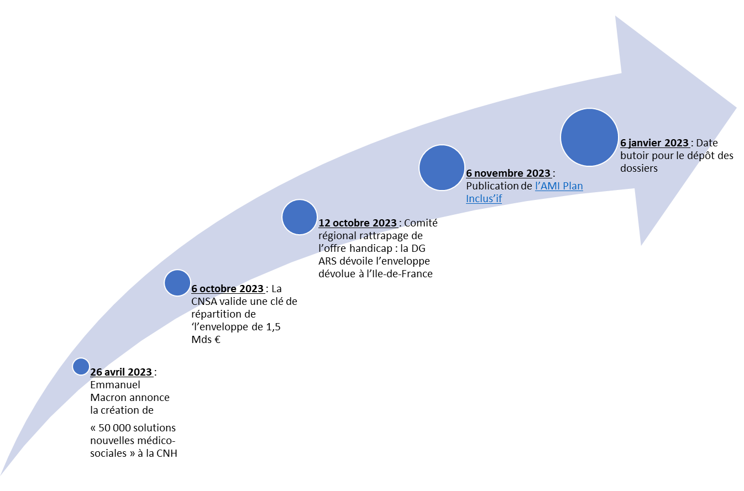
Transformation de l’offre handicap
Autonomie
Notes:
Plusieurs organismes mettent en œuvre la protection sociale :
Sécurité sociale, qui fournit aux individus la couverture de base pour les risques maladie, accident du travail, famille et vieillesse
Organismes chargés des régimes complémentaires : couverture supplémentaire aux différents risques (mutuelles de santé, régimes complémentaires de retraite)
UNEDIC : gestion de l’assurance chômage
Sources de financements :
Cotisations sociales : prélèvements effectués sur les salaires, dont une partie est payée par l’employeur et l’autre par le salarié
CSG (prévevée sur les salaires, le RSA, les allocations chômage, les placements financiers…)
Contributions publiques de l’Etat : RSA

Slide 31
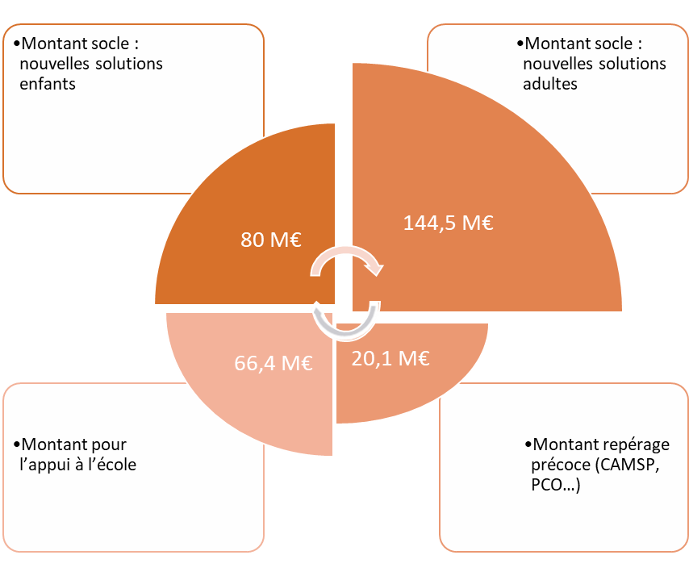
310,9 M € pour l’ Ile-de-France…
… soit 21% de l’enveloppe nationale
.
La part attribuée à la région Île-de-France serait de 310,9 M€ (soit 21% de l’enveloppe de 1,5 Md€), sous réserve de l’instruction
Une prise en compte du coût du foncier en Île-de-France par un surcroît de 7% budgétaire sur l’enveloppe des solutions nouvelles
La prise en compte des départs en Belgique affectant particulièrement les Hauts de France, l’Ile de France et le Grand Est
Autonomie
Notes:
Plusieurs organismes mettent en œuvre la protection sociale :
Sécurité sociale, qui fournit aux individus la couverture de base pour les risques maladie, accident du travail, famille et vieillesse
Organismes chargés des régimes complémentaires : couverture supplémentaire aux différents risques (mutuelles de santé, régimes complémentaires de retraite)
UNEDIC : gestion de l’assurance chômage
Sources de financements :
Cotisations sociales : prélèvements effectués sur les salaires, dont une partie est payée par l’employeur et l’autre par le salarié
CSG (prévevée sur les salaires, le RSA, les allocations chômage, les placements financiers…)
Contributions publiques de l’Etat : RSA

Slide 32
L'appel à manifestation d'intérêt régional
Les points clés :
Seuls les projets qui seront mis en œuvre en 2024 seront éligibles
Pas d’enveloppe partagée, le travail de répartition est en cours
Principe de co-financement des départements
Une exigence d’ouverture
Pas vocation à couvrir toutes les solutions qui seront déployées dans le plan
Un dossier / projet pas un dossier commun par OG
Les attentes partagées :
Populations concernées : enfants et adultes
Soutenir la transformation de l’offre médico-sociale, c’est-à-dire soutenir
La logique de parcours et la complémentarité dans l’offre
Pour répondre à un objectif d’inclusion de manière prioritaire
Mais également pour répondre la prise en compte de la complexité de certaines situations.
Les ESMS enfants devront adopter un fonctionnement en plateformes (décret dispositif à paraitre)
Autonomie
Notes:
Plusieurs organismes mettent en œuvre la protection sociale :
Sécurité sociale, qui fournit aux individus la couverture de base pour les risques maladie, accident du travail, famille et vieillesse
Organismes chargés des régimes complémentaires : couverture supplémentaire aux différents risques (mutuelles de santé, régimes complémentaires de retraite)
UNEDIC : gestion de l’assurance chômage
Sources de financements :
Cotisations sociales : prélèvements effectués sur les salaires, dont une partie est payée par l’employeur et l’autre par le salarié
CSG (prévevée sur les salaires, le RSA, les allocations chômage, les placements financiers…)
Contributions publiques de l’Etat : RSA

Slide 33
Le groupe de travail de l’Uriopss Ile-de-France
Le GT s’intéresse à la transformation de l’offre et au passage en plateforme des ESMS. Il poursuit un double objectif :
Des retours d’expériences et du partage de bonnes pratiques : exemple de structuration de deux plateformes dans le département de Seine-et-Marne
Des alertes, des points de vigilance pour alimenter les travaux régionaux et nationaux sur la transformation de l’offre:
Vigilance sur la qualité et l’intensité de l’accompagnement lors du passage en plateforme
Exigence d’inconditionnalité de l’accompagnement : attention portée aux personnes accompagnées, à leurs besoins ainsi qu’aux attentes des familles
Distinction « place » vs « solution »
Augmentation avérée de certains postes de dépenses (transports)
Importance de l’autodétermination des professionnels ou management apprenant pour favoriser l'autodétermination des personnes concernées
Nécessité d’objectiver les besoins sur les territoires
Un temps d’échanges programmé avec l’ARS mercredi 6 décembre 2023
Pour s’inscrire : c’est ici
Autonomie
Notes:
Plusieurs organismes mettent en œuvre la protection sociale :
Sécurité sociale, qui fournit aux individus la couverture de base pour les risques maladie, accident du travail, famille et vieillesse
Organismes chargés des régimes complémentaires : couverture supplémentaire aux différents risques (mutuelles de santé, régimes complémentaires de retraite)
UNEDIC : gestion de l’assurance chômage
Sources de financements :
Cotisations sociales : prélèvements effectués sur les salaires, dont une partie est payée par l’employeur et l’autre par le salarié
CSG (prévevée sur les salaires, le RSA, les allocations chômage, les placements financiers…)
Contributions publiques de l’Etat : RSA

Slide 34
Précarité et lutte contre les exclusions
Actualités du secteur
Novembre 2023

Slide 35
Le Pacte des Solidarités 2023-2027
C'est quoi ? Pour quelles ambitions ?
Poursuite des politiques de lutte contre la pauvreté
Stratégie de lutte contre la pauvreté 2018-2022
Analyse des forces et des faiblesses de notre modèle social
Contexte marqué par l’inflation et la priorité transversale à la planification écologique
Une politique transversale
Retour à l’emploi ou "d'investissement social" pour tous
Liens avec les grands chantiers sociaux du quinquennat (France travail, logement d'abord II...)
Toucher l’ensemble des publics en situation de pauvreté
Lutte Contre les Exclusions – Pacte des Solidarités

Slide 36
Le Pacte des Solidarités 2023-2027
Un Pacte en 4 axes
Axe 1 - Prévenir la pauvreté et lutter contre les inégalités dès l’enfance
Réduire la pauvreté dès la petite enfance : rapprochement reste à charge accueil collectif et individuel...
Réduire la pauvreté des familles monoparentales : revalorisation de 50% ASF...
A l'école : renforcement de l'aide aux devoirs...
Pour l'insertion professionnelle des jeunes : réforme du lycée professionnel ...
Axe 2 - Amplifier la politique d’accès à l’emploi pour tous
Loi pour le "plein-emploi" : Création France Travail , 15/20h d'activités pour les allocataires du RSA...
Favoriser l'insertion des personnes très éloignées de l’emploi : Poursuite et approfondissement du dispositif CEJ/JR...
Lever les freins à la reprise d'activité : Déploiement mission santé
Axe 3 - Lutter contre la grande exclusion grâce à l’accès aux droits
100% d'accès aux droits (solidarité à la source) : Expérimentation Territoire Zéro Non-recours, garantir domiciliation par financement associations...
Prévenir les expulsions locatives : Logement d'abord II, création d'équipe sociojuridique
Renforcer la lutte contre la grande exclusion : Favoriser les dispositifs "hors les murs" pour accompagner 80 000 personnes malades
Axe 4 - Construire une transition écologique solidaire
Programme "Mieux manger pour tous" : Accès à une alimentation saine pour les bénéficiaires de l'aide alimentaire...
Prolongation du dispositif "Cantine à 1euro
Renforcer et prolonger les aides à l'achat de vélos pour les publics les plus précaires
Lutter contre la hausse des dépenses énergétiques : Favoriser le recours au chèque énergie et déploiement plateforme lutte contre la précarité énergétique
Lutte Contre les Exclusions – Pacte des Solidarités

Slide 37
Les Pactes des Solidarités locaux
Et localement ? - Focus sur l'instruction interministérielle du 27 octobre 2023
2 documents contractualisés* :
Contrat Local des Solidarités : entre Etat et métropoles avec engagement financier et fiches actions
Pacte Local des Solidarités : entre l'ensemble des partenaires du diagnostic territorial
Gouvernance collégiale :
une gouvernance multi partenariale associant notamment l’Etat, la métropole et les acteurs locaux des territoires (Pôle emploi, CAF, ARS, CPAM, acteurs associatifs etc.)
Démarche co-construite :
Actions élaborées collectivement qui s'inscrivent dans le référentiel national
Diagnostic et indicateurs d'évaluation déterminés avec l'ensemble des partenaires
Calendrier :
Les pactes locaux devront être conclus pour 4 années avant mars 2024.
En IDF, première réunion le 4 décembre
"Dans ce pacte, nous reprendrons beaucoup d'initiatives locales déjà mises en place"
Cristian Forterre – Commissaire Lutte contre la pauvreté IDF
*Possibilité de signature d'un seul document avec accord métropoles et Conseils Départementaux
Lutte Contre les Exclusions – Pacte des Solidarités

Slide 38
Schéma Régional Hébergement Habitat
Renouvellement 2024 - 2030
Le SRHH c'est quoi ?
Quel calendrier ?
Schéma définissant la politique de l'hébergement et de l'habitat en IDF
Document élaboré par l'ensemble des acteurs (Etat, représentants région, départements, EPCI, des associations des domaines du logement, de l'immobilier et des associations œuvrant dans le secteur)
Printemps 2023 : Travaux d'élaboration du schéma
30 novembre 2023 : Vote pour mise en consultation du projet de schéma auprès des collectivités
Décembre-avril 2024 : Consultation des collectivités
Avril 2024 : Vote définitif en CRHH
Lutte Contre les Exclusions – SRHH

Slide 39
Schéma Régional Hébergement Habitat
Renouvellement 2024 - 2030
Orientation stratégique du schéma en 3 axes
Axe 1 - Développer une offre de logement et d’hébergement répondant à la diversité des besoins, en réduisant les déséquilibres territoriaux
Développer une offre de logement diversifiée et accessible
Développer une offre d'hébergement et de logement plus qualitative et mieux répartie
Mobiliser les outils d'urbanisme et de maitrise foncière pour produire un parc de logement répondant aux besoins
Axe 2 - Améliorer, adapter et requalifier le parc existant et le cadre de vie en évitant les effets d'éviction des ménages modestes
Lutter contre le mal-logement et le processus de dégradation de l'habitat
Accélérer la rénovation énergétique et l'adaptation des logements structures d'hébergement
Garantir la mise en œuvre des projets de renouvellement urbain
Axe 3 - Améliorer et harmoniser l'accompagnement des ménages vers une solution adéquate d'hébergement ou de logement
Améliorer et harmoniser le repérage, la connaissance des besoins et la prise en charge des personnes à la rue ou hébergées
Favoriser l’accès et le maintien dans le logement des personnes les plus vulnérables
Améliorer les pratiques d'attribution de logements sociaux
Lutte Contre les Exclusions – SRHH

Slide 40
Quelle situation pour 2024 ?
Situation marquée par la saturation des dispositifs et difficultés budgétaires
Quelques chiffres à retenir en Ile-de-France
Pour l'hébergement :
120 000 personnes hébergées (x10 en 10 ans)
95 650 places d'hébergement ( 50% hôtel)
Environ 3000 personnes en situation de rue à Paris
900 enfants en situation de rue IDF
En moyenne 80% des appels non-décrochés par le 115
Pour le logement :
800 000 demandeurs de Logement Social
+ 100 000 demandeurs en 5 ans
1 demande de logement social sur 10 est satisfaite
Depuis 2016, les objectifs de production de LLS ne sont pas respectés (pour 2022, 21k agréés pour objectif à 32k)
Annonces DRIHL pour le secteur de l'hébergement :
Maintien du parc pour 2024
Mesures économies suspendues pour 2024
Prise en compte de la revalorisation du point d'indice pour 2024
Enveloppe de 5.2 Millions d'euros pour lutter contre l'inflation
Lutte Contre les Exclusions – Quelle situation pour 2024 ?

Slide 41
Jeux Olympiques et Paralympiques 2024
Actualités du secteur
Novembre 2023

Slide 42
C'est quoi la promesse inclusive des Jeux ?
« Merci à l’Etat, au Comité Paralympique et Sportif Français et à la Ville de Paris pour leur engagement dans cette journée [paralympique] qui s’inscrit dans notre ambition commune de faire évoluer les regards sur le handicap et de favoriser l’inclusion grâce au sport et aux Jeux ! »
(Communiqué de presse de Paris 2024 du 12/09/2022)

Slide 43
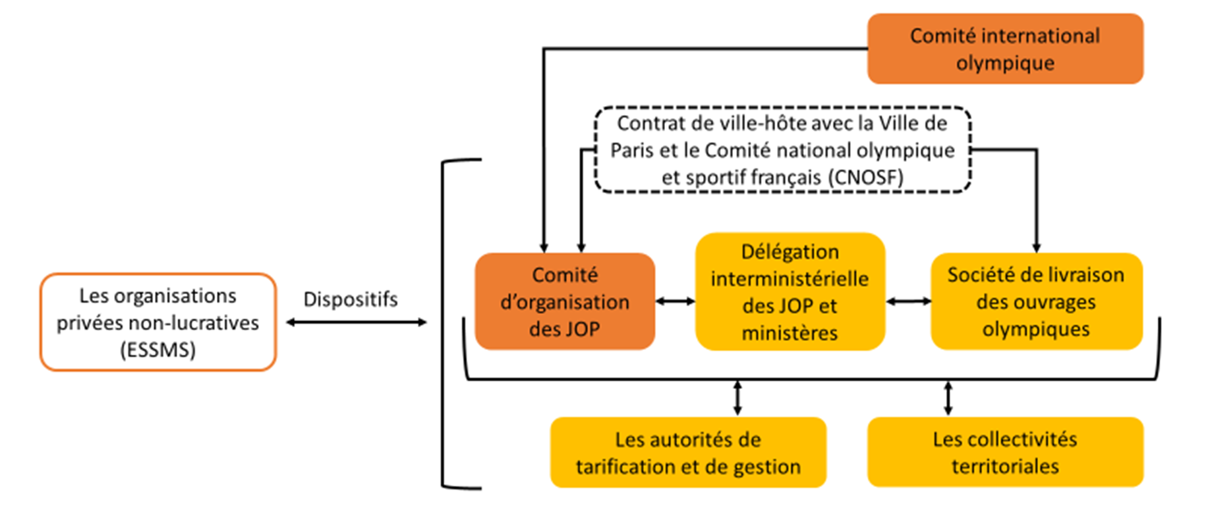
Comment ça s'organise ?

Slide 44
En quoi ça nous concerne ?

Slide 45
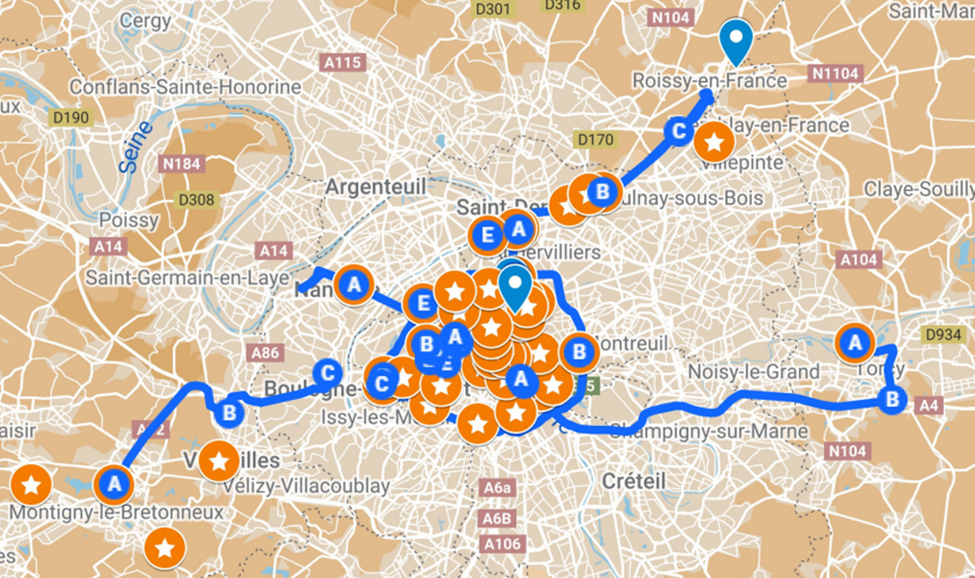
Concrètement ?
En bleu :
Blocage de cet axe routier (une voie de circulation, ou plus, sera fermée et réservée aux véhicules accrédités)
Etoiles oranges :
Sites de compétition et fanzones
Cartographie des impacts en cours, n’hésitez pas à nous contacter !
Accessibilité des lieux de soin et d'accompagnement ?
Communication avec les usagers et les professionnels ?
Gestion et logistique dans un trafic congestionné ?

Slide 46
Une note de positionnement générale
Trois axes
1) Des modalités de concertation et de mobilisation des ESSMS insuffisantes
2) Un décalage entre la promesse d’un méga-événement inclusif et les moyens déployés
3) Un méga-événement « inclusif » excluant
« Si des initiatives, notamment locales, doivent être valorisées, force est de constater que rares sont les ESSMS qui ont pu se saisir des dispositifs des JOP, malgré un intérêt partagé par les personnes accompagnées et leur entourage, les professionnels et les bénévoles. »

Slide 47
Deux contributions sur l'activité physique

Slide 48
Une contribution sectorielle
Trois axes
1) Mettre en place une coordination inédite d’acteurs
2) Assurer un maintien de l’offre
3) Expérimenter de nouvelles modalités de lutte contre les exclusions
« Des Jeux « durables, inclusifs et solidaires » ne devraient ni entraver la capacité des associations franciliennes à assurer un accompagnement digne et efficace, ni masquer les difficultés qui pèsent structurellement sur elles »

Slide 49
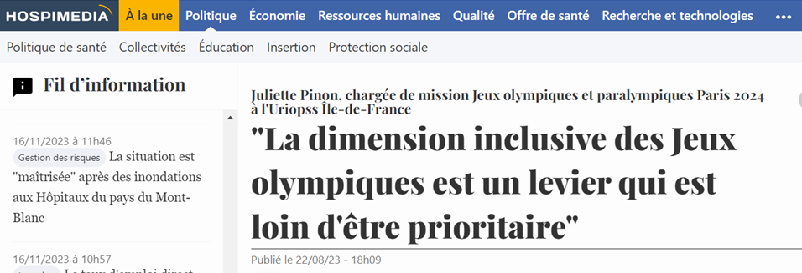
Des écrits : articles, courriers, tribunes

Slide 50
Retours sur le rendez-vous Préfecture IDF 17 novembre 2023
Participants : Préfecture de la région, préfecture de Paris, Direction Régionale et Interdépartementale de l'Hébergement et du Logement (DRIHL)
Ont été abordés : les zones de sécurité, l’accès aux ESMS, déplacements des populations, modification du parc des logements
Volonté affichée de partage d’informations et de concertation par les pouvoirs publics
A date, nature des informations, cartographie et calendrier, à la fois flous et lointains flous et lointains
Fin décembre : cartographie rendue publique par le Préfecture de Police

Slide 51
Retours sur le rendez-vous ARS Île-de-France 21 novembre 2023
Participants : ARS Île-de-France, réunion publique
Ont été abordés : les zones de sécurité, l’accès aux ESMS, déplacements des populations, modification du parc des logements
Volonté affichée de partage d’informations et de concertation par les pouvoirs publics
A date, nature des informations, cartographie et calendrier, à la fois flous et lointains flous et lointains
Fin décembre : cartographie rendue publique par le Préfecture de Police

Slide 52
Prochaines échéances, mandataires : on a besoin de vous !
Identification des situations complexes : services à domicile empêchés, population déplacée, ESMS sur des zones de sécurité…
Sensibilisation et questions auprès des pouvoirs publics rencontrés : personne ne maitrise parfaitement ces enjeux, n’hésitez pas à poser des questions, à demander à mettre à l’ordre du jour la thématique
Partage d’informations émanant des instances : c’est un sujet mouvant, qui va vite. N’hésitez pas à nous faire part de toute difficulté ou initiative locale

Slide 53
Enfances, Familles, Jeunesses
Actualités du secteur : une ambition gouvernementale à géométrie variable
Novembre 2023

Slide 54
L’enfance, une « priorité » du quinquennat aux traitements différenciés
L’objectif de création d’un « Service Public de la Petite Enfance », qui reposerait sur :
Des travaux portant sur la revalorisation des métiers de la petite enfance (plus de 175 000 professionnels nécessaires d’ici 2030) : campagne de promotion et de valorisation ; revalorisations salariales…
Augmentation des dépenses petite enfance de 1,4 milliards d’euros sur la période
Objectif de création de 100 000 places d’accueil à horizon 2027 (200 000 à horizon 2023)
Revalorisation des financements pour les crèches non lucratives
Développement de solutions innovantes (insertion professionnelle des parents ; mixité ; accueil d’enfants en situation de handicap…)
Les travaux du comité filière petite enfance
La COG Etat-CNAF 2023-2027
La réforme de la gouvernance
Le plan d’urgence pour la qualité d’accueil
Article 10 bis de la « Loi Plein Emploi » (durée d’habilitation portée à 15 ans ; mise en œuvre de contrôles selon un plan de contrôle ; réalisation d’évaluations tous les 5 ans…)
Mesures intégrées à la COG
Article 10 de la « Loi Plein Emploi » : compétences obligatoires des collectivités -en fonction de leur taille- en matière d’accueil du jeune enfant et de RPE ; obligation d’élaboration d’un schéma pluriannuel de l’offre d’accueil du jeune enfant (communes de plus de 10 000 habitants) ;
Point de vue du réseau : absence de stratégie nationale et de leviers d’action des CDSF et des préfets en cas de manquements de la part des autorités organisatrices
Enfances, Familles, Jeunesses
Notes:
Des réformes liées à la mise en place du service public de la petite enfance lancées : malgré un scepticisme persistant concernant la réalisation des objectifs de recrutement de nouveaux professionnels et de création de places d’accueil, des ambitions sont clairement affichées et des moyens débloqués.

Slide 55
L’enfance, une « priorité » du quinquennat aux traitements différenciés
Un dispositif de protection de l’enfance entre urgences et paralysie
Une crise sans précédent qui frappe le secteur de la protection de l’enfance : dégradation et augmentation des situations accompagnées et prises en charge, saturation des dispositifs et gestion permanente dans l’urgence, crise des recrutements, épuisements des équipes, manque structurel de moyens, projections très défavorables à court et moyen termes, contexte médiatique à charge… ;
Données DREES 2023
+13% de mesures de protection entre 2016 et 2021
+21% pour les seuls accueils
Des espoirs de coopérations nationales et locales
Contractualisations département / ARS / Préfet et partenaires élargis ; installation des CDPE ; GIP « France Enfance protégée »
Des alertes qui se multiplient : demandes « d’Assises de la protection de l’enfance » ; « Etats généraux de la protection de l’enfance » suite à l’appel du 31/08 de 24 présidents de Conseils départementaux ; pétition pour « Sauver la protection de l’enfance pendant qu’il est encore temps » ; demande d’un « Plan Marshall » pour la Protection de l’Enfance
Enfances, Familles, Jeunesses
Notes:
A l’inverse, en protection de l’enfance, une forme d’attentisme côtoie les réponses trouvées en urgence, parfois peu respectueuses du projet pour l’enfant et du projet des établissements et services. Une sortie de crise misant davantage sur une responsabilité partagée des acteurs de la protection de l’enfance que sur une nouvelle réforme.

Slide 56
L’enfance, une « priorité » du quinquennat aux traitements différenciés
Au sein de la protection de l’enfance, des sujets faisant l’objet d’une attention particulière :
Deux plans interministériels sur le sujet entre 2017 et 2022, un plan lancé en 2023 (déploiement des UAPED ; centres de psychotraumas ; etc.)
Un sujet qui mobilise (propositions de loi ; perspectives de maintien de la CIIVISE)
Mais peu de travaux sur la prévention
Les taux et normes d’encadrement
La lutte contre les violences faites aux enfants
Les Mineurs non Accompagnés
Les « jeunes majeurs »
Une recommandation du Conseil National de la Protection de l’Enfance (CNPE) réaffirmant la nécessité de normes d’encadrement ;
Une mission IGAS qui devrait se lancer et permettre la définition de ces taux et normes.
Un sujet « politique prioritaire du gouvernement »
Une mise en œuvre des lois récentes (mars 2016 ; février 2022) très partielle et qui freine l’accès à l’autonomie des jeunes majeurs
Un récent rapport COJ / CNPE portant des recommandations afin de renforcer et élargir le soutien aux jeunes majeurs
Une ré-augmentation du nombre de MNA sur le territoire et un rajeunissement de l’âge d’entrée dans les dispositifs ;
Une résolution de l’Association de Départements de France, adoptée à l’unanimité, qui fait débat car elle opère une distinction discriminatoire entre MNA et autres enfants.
Enfances, Familles, Jeunesses
Notes:
A l’inverse, en protection de l’enfance, une forme d’attentisme côtoie les réponses trouvées en urgence, parfois peu respectueuses du projet pour l’enfant et du projet des établissements et services. Une sortie de crise misant davantage sur une responsabilité partagée des acteurs de la protection de l’enfance que sur une nouvelle réforme.

Slide 57
L’enfance, une « priorité » du quinquennat aux traitements différenciés
Des parents oubliés mais récemment rappelés à leurs responsabilités
Des ambitions nouvellement affichées pour le soutien à la parentalité
Des débats sur la parentalité concentrés sur la petite enfance ; une stratégie nationale de soutien à la parentalité 2018-2022 non reconduite ; très peu d’éléments publiés à l’issue des Comités interministériels à l’enfance ayant trait au soutien à la parentalité
Une nouvelle COG Etat-Cnaf rassurante : des dépenses prévisionnelles en hausse (+18,2% entre 2023 et 2027) et des orientations plurielles
Des travaux sur les parents en protection de l’enfance entrepris au CNPE à l’automne 2023
Responsabilités parentales : sanctionner ou accompagner ?
Des familles et des parents au cœur d’un ministère (« solidarités et familles ») et de nombreuses déclarations en réaction aux violences urbaines
Un appel à la « responsabilité » des parents sous l’angle de la sanction mais des travaux à venir qui devraient permettre :
De faire évoluer le droit pour tenir compte des évolutions de la famille,
D’interroger les responsabilités des pouvoirs publics dans un contexte de grandes difficultés voire de suppression de services de proximité
Enfances, Familles, Jeunesses
Notes:
A l’inverse, en protection de l’enfance, une forme d’attentisme côtoie les réponses trouvées en urgence, parfois peu respectueuses du projet pour l’enfant et du projet des établissements et services. Une sortie de crise misant davantage sur une responsabilité partagée des acteurs de la protection de l’enfance que sur une nouvelle réforme.

Slide 58
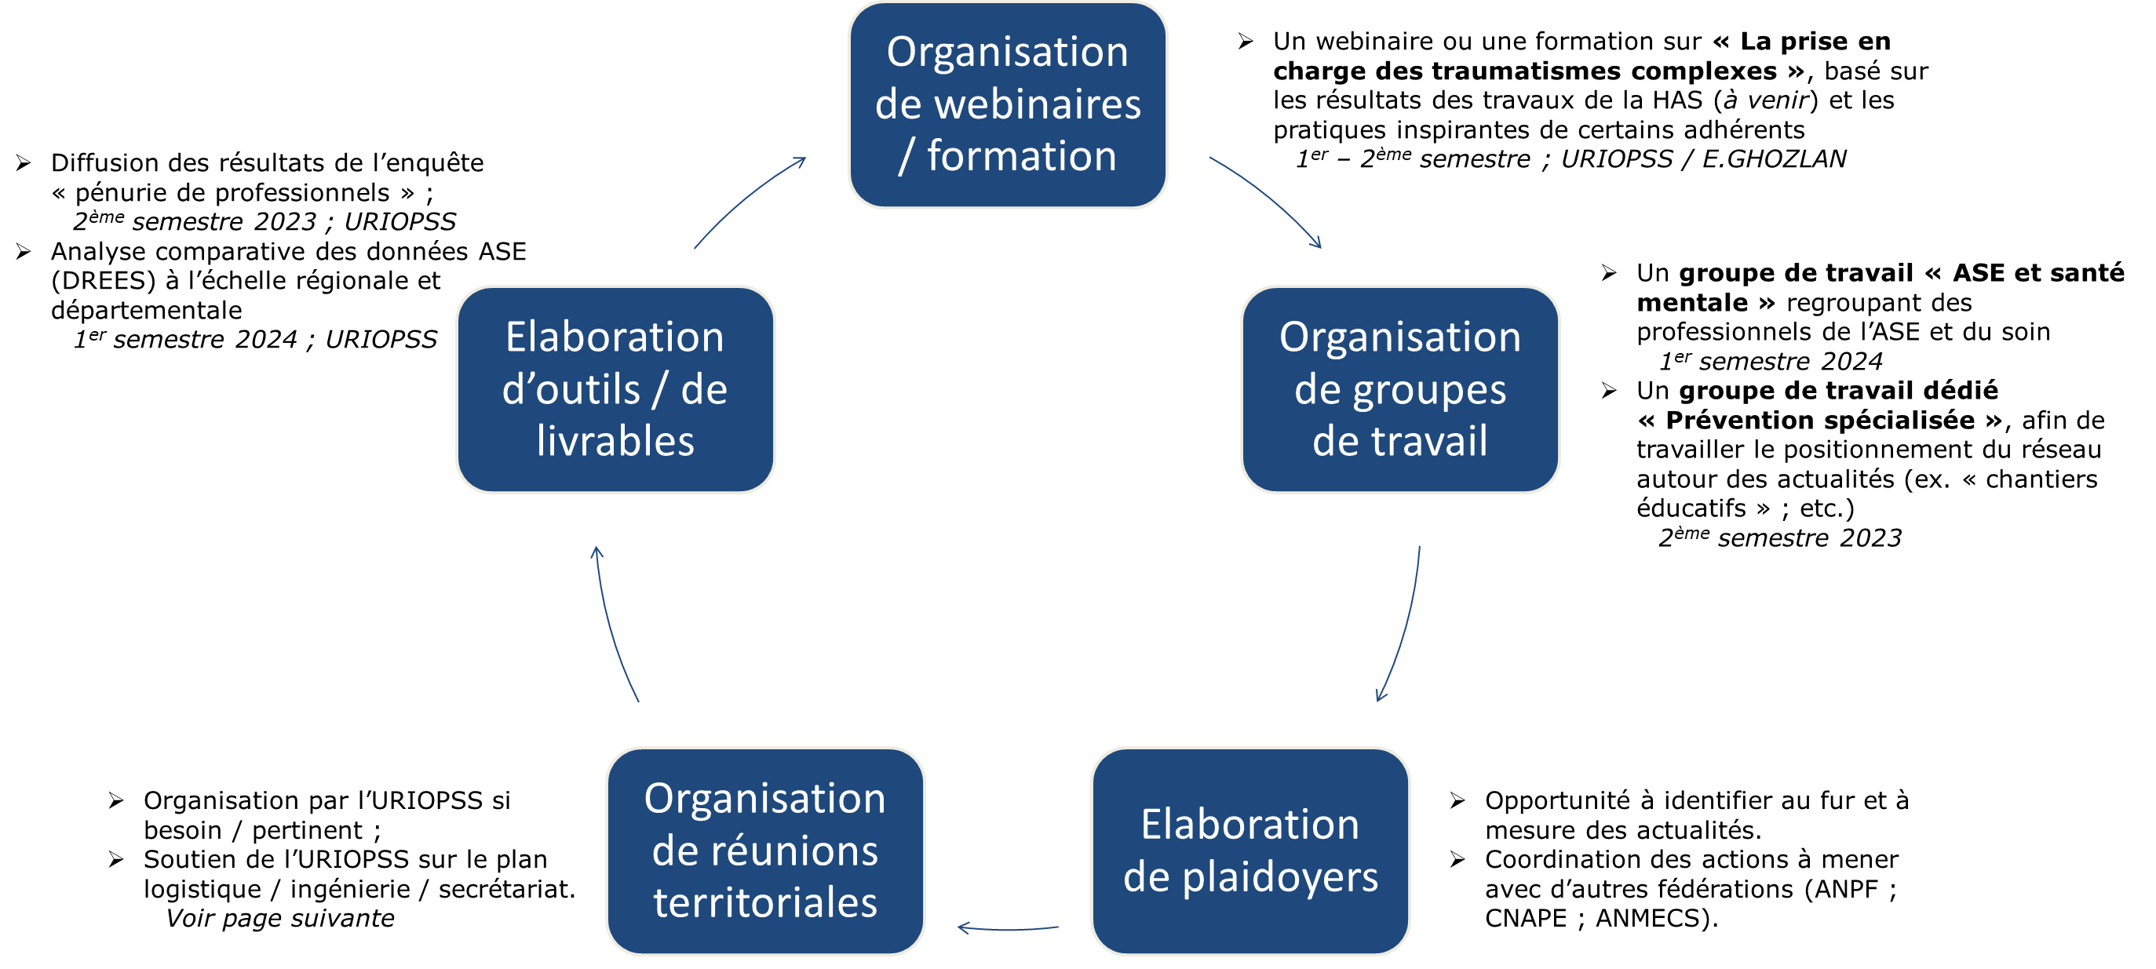
Les travaux de l'Uriopss (feuille de route 2024)
Enfances, Familles, Jeunesses
Notes:
A l’inverse, en protection de l’enfance, une forme d’attentisme côtoie les réponses trouvées en urgence, parfois peu respectueuses du projet pour l’enfant et du projet des établissements et services. Une sortie de crise misant davantage sur une responsabilité partagée des acteurs de la protection de l’enfance que sur une nouvelle réforme.

Slide 59
RH et Droit Social
Actualités du secteur
Novembre 2023
Notes:
Concernant le domaine des Ressource humaines en Ile de France, je ne vais pas vous surprendre si je vous parle des différentes problématiques RH que les établissements gestionnaires rencontrent au quotidien : pénurie de professionnels, problèmes liées à l’attractivité, difficultés de fidélisation, de financement, de valorisation, pour ne rappeler que quelque thématiques.
Mais vous savez également que les écoles et les instituts de formation rencontrent également des difficultés de trouver des candidats motivés avec des prérequis nécessaires, sans parler de l’abandon en cours d’étude, surtout en 1re année.
Ces problématiques RH sont bien observés sur le terrain. Ce que je vous propose, pour le court temps qui m’est dédié, c’est de regarder, à travers la présentation rapide de deux textes :
le SRFSS et le PRS 3, de préciser la place qu’occupent aujourd’hui les problématiques RH et globalement les problématiques de l’attractivité des métiers dans les politiques publiques franciliennes..
L’idée ici ce n’est pas de faire une présentation exhaustive de ces documents mais simplement de les survoler pour pouvoir vous donner une vision globale.

Slide 60
SRFSS 2023- 2028
CONSTATS PRINCIPAUX
ENJEUX MAJEURS
Pénurie de personnel et forts enjeux de recrutement
Les capacités de formation et l’attractivité des cursus
Former plus
Evolutions démographiques et sociales
Fidéliser
Diminution des étudiants en formation dans le secteur social
Diminution du nombre des diplômés
RH et Droit social
Notes:
Qu’est ce que c’est?
le SRFSS 2023-2028, sur la base d’un état des lieux de la période précédente, présente les orientations pour les 5 années à venir
Ce document s’articule avec deux autres documents, comme notamment le PRS comme nous allons le voir.
Le SRFSS rappelle d’emblé que Le système de formation aux métiers de la santé et de la solidarité se repose sur 2 choses : Les capacités de formation et sur l’attractivité des cursus.
Entre 2016 et 2022
Le nombre d’étudiants bénéficiant des bourses a augmenté de 42%
Sans surprise : les secteurs sanitaires soc et médico-soc font face à une pénurie de personnel et forts enjeux de recrutement
Evolutions démographiques : vieillissement de la population
Evolutions sociales : fragilisation d’une part de la population
Dégradation de l’état de l’immobilier à la disposition de la formation
Diminution des étudiants en formation dans le secteur social (-20% en 1re année, -32% diplômés : personnel manquant sur le terrain !)
Dans le secteur sanitaire : les effectifs ent 1re année sont stable stable, capacités de formation en hausse mais le nombre de diplômés en baisse de 12%
Raisons parcoursup = recrutement en formation moins qualitatif >>>> taux de perdition en cours de formation très important :
soit car découverte de la réalité,
changement des profils des étudiants (parfois prérequis insuffisants)
Conditions de vie durant les études difficiles
soit car intégration stage pas réussi (faute d’accompagnement adapté lié notamment à la pénurie du personnel)
le lien entre les études et l’emploi sont évidents mais ce lien entre formation et emploi n’est plus aussi fluide qu’il était.
l’objectif est de travailler sur ces constats : diplômer plus tout en assurant que ces étudiants restent dans le cursus jusqu’au bout et qu’après, une fois diplômés, ces jeunes professionnels restent dans le métier.

Slide 61
SRFSS 2023- 2028
3 AXES DU SRFSS
Consolider l’orientation et améliorer l’entrée en formation
Promotion et sensibilisation aux secteurs sanitaire et social
Améliorer les conditions de vie et d’études et assurer un soutien constant aux opérateurs de formation pour améliorer la réussite des parcoures
Amélioration des conditions de vie et d’études
Soutien aux opérateurs de formation pour améliorer la réussite des parcours
Diplômer plus pour répondre aux besoins en emploi
Pilotage de la cadre des formations
Observatoire régional de la formation et de l’emploi
Amélioration de l’entrée en formation
Adaptation et clarification des critères de financement
RH et Droit social
Notes:
Les mesures prises dans ce SRF portent sur l’accès à la formation, les conditions de vie et d’études pendant la formation et l’évolution de l’offre de formation.
Les actions retenues par ce SRF s’organisent autour de 3 grands axes :
1) Consolider l’orientation et améliorer l’entrée en formation
Actions de promotion et de sensibilisation des secteurs sanitaire et social comprenant notamment une campagne massive de communication et d’attractivité des formations sanitaire et social
Amélioration de l’entrée en formation : par exemple par le financement les démarches universitaires pour favoriser l’entrée en 2 e année via des passerelles
Adapter les critères de financement et les clarifier auprès de candidats : adaptation pour répondre aux différentes évolution des profils (ddeurs d’emploi, passerelles, etc.)
2) Améliorer les conditions de vie et d’études et assurer un soutien constant aux opérateurs de formation pour améliorer la réussite des parcoures
- Amélioration des conditions de vie et d’études :: meilleur communication aux étudiants sur les aidesindividuelles, , l’accès au services (CROUS, transport, logement) et ce qui est très important : Garantir un accueil de qualité en stage : il s’agirait d’élaborer une charte obligatoire de l’encadrement et de qualité des stages.
- Soutien aux opérateurs de formation pour améliorer la réussite des parcours : Accompagner les apprentis motivés pour consolider les prérequis, soutenir les expérimentations comme le contrats d’étudiants mentors, renforcer le partenariat entre CFA et universités, modernisation des centres pour améliorer les conditions de formation, etc.
3) Diplômer plus pour répondre aux besoins en emploi :
- Pilotage des cartes de la formation et création de places en petite enfance, aides-soignants, infirmiers, sages-femmes
- Installation d’un observatoire régional de la formation et de l’emploi, qui devrait consolider et analyser les données afin d’adapter les actions des pouvoirs publics et de
répondre aux évolutions des besoins en emploi.
Ce schéma rappelle enfin la nécessite d’une action collective du fait de la partage des compétences : état, financeurs, employeurs, etc.
Au-delà d’une contribution commune (FEHAP et NEXEM) nous avons travaillé plus en profondeur le sujet de l’intégration non seulement avec les adhérents employeurs mais également en menant une enquête auprès des étudiants.

Slide 62
PRS 2023 – 2028 – Plan RH en santé
CONSTATS PRINCIPAUX
ENJEUX MAJEURS
Tensions au sein des établissements
Attractivité des métiers de la santé et de l’accompagnement
Offres de soins et d’accompagnement fragilisés
Fidélisation des professionnels
Démographie des professionnels de santé :
densité et répartition
Réduire les inégalités territoriales
En lien étroit avec les principaux partenaires
Vieillissement des professionnels de santé
RH et Droit social
Notes:
Qu’est ce que c’est?
Le nouveau PRS (Projet régional de santé) couvrant la période de 2023 à 2028 a été publié officiellement le 31 octobre 2023.
Les problématiques RH ont été identifiées depuis de longues dates mais c’est seulement dans le projet régional de santé actuel que ces problématiques occupent tout un axe entier.
NB : PRS : projet stratégique en santé pour la durée de 5 ans. Le plan RH en santé qui, en réalité, est le déclinaison opérationnel de l’axe 4 du PRS3.
Compétence de qui? ARS
Constats identifiés
Les tensions que connaissent els soins de ville et les établissements des secteurs sanitaire et médico-social, sont indéniables malgré les différentes mesures de ségur de la santé et d’autre mesures visant à lutter contre les tentions en RH.
Ces tensions perdurent et s’aggravent et fragilisent fortement les offres de soins et d’accompagnement.
Un autre facteur aggravant concerne les problématiques de démographie des professionnels de santé tant en densité par rapport aux besoins qu’en termes de répartition sur le territoire francilien. (NB : paradoxe de l’IDF : le premier désert médical en France en médecins généralistes).
Enfin, la région francilienne doit également faire face au vieillissement des professionnels de santé car les nouveaux arrivants ne permettent pas de compenser les départs en retraite.
Enjeux majeurs identifiés
Pour pouvoir répondre aux besoins en soin et en accompagnement, l’attractivité des métiers de la santé et de l’accompagnement, ainsi que la fidélisation des professionnels tant dans le secteur que sur le territoire francilien sont les enjeux majeurs et réduire les inégalités territoriales.
Ce sont les enjeux majeurs identifiés par ARS sur lesquels elle prévoit d’intensifier ses actions en liens étroit avec les principaux partenaires qui interviennent sur ces sujets : conseil régional, universités, éducation nationale, les unions régionales de professionnels, syndicats professionnels, assurance maladie, DRIEETS, pole emploi, collectivités locales.
La nécessite d’une action collective comprenant tous les acteurs de l’emploi est, à mon sens, également un enjeu majeur.

Slide 63
PRS 2023 – 2028 – Plan RH en santé
5 TYPES D’ACTIONS PRIVILEGIES
Connaître et anticiper les tensions en RH
Observatoire Régional des RH en santé
Renforcer l’attractivité des secteurs SMS et accompagner le début de l’activité professionnelle
Actions de valorisation et de sensibilisation aux métiers
Accompagnement des étudiants en santé
Former, diversifier les parcours professionnels et dynamiser les carrières
Formations des étudiants en santé et des internes
Soutenir l’engagement des professionnels de santé
Disposer de leviers opérationnels efficaces pouvant être actionnés en période de tensions RH
Constitution d’un vivier
Accompagnement de la mobilité des professionnels
Prévention des risques professionnels et des risques psycho-sociaux
QVCT
Communication adapté aux acteurs et aux usagés
RH et Droit social
Notes:
En réponse aux constats, et au regard des enjeux, 5 types d’actions sont proposés par le PRS 3 en matière de RH en santé:
Connaitre et anticiper les tensions en RH
Ici il s’agit essentiellement de constituer un Observatoire avec une composition élargie. Les objectifs de cet observatoire sont multiples : sur la base des études quantitatives et qualitatives, formaliser des préconisations, des propositions, des simulations et des projections, identifier des points de blocage au remplissage des formations et et aussi les raisons du taux d’abandon en cours de formation, etc.
Renforcer l’attractivité des secteurs sanitaire et médico-social et accompagner le début de l’activité professionnelle
Les deux types d’actions essentielles sont
Actions de valorisation et de sensibilisation aux métiers de la santé et de l’accompagnement : au public très large (étudiants dès le collège, personnes en recherche d’emploi, en reconversion professionnels, etc.
Accompagnement des étudiants en santé : les accompagner da,ns leur début d’activité profesionnelle :encourager l’encrage sur le territoire francilien et de dans leur installation)
Quelques moyens : promotion du CAE (fin promo 2023 et prochainement promotion 2024 s’ouvre), convention de partenariat avec pôle emploi comme appui au recrutement, partenariat avec assurance maladie.
Former, diversifier les parcours professionnels et dynamiser les carrières
L’enjeux principal ici c’est de former suffisamment de professionnel et de les fidéliser pour faire face aux départs de professionnels et à l’évolution des besoins de la population.
Ici les actions visent à la fois les la formation des étudiants que les professionnels de santé
Formations : universitarisation des formations, méthodes d’apprentissage innovantes (ex : simulation de la réalité), accueil et accompagnement des stagiaires et des apprentis, développement de la formation par apprentissage.
Accompagnement des Professionnels en cours de de carrière qui souhaitent profiter de différents types de mobilité (géographique, fonctionnel ou modes d’exercice) ex : postes partagés
Soutenir l’engagement des professionnels de santé
Essentiellement deux grandes thématiques sont visées ici : la prévention des risques professionnels et des risques psycho-sociaux et la QVCT.
QVCT : mise en place d’un réseau de correspondant QVCT, trophée de la QVCT pour valoriser et faire connaitre des initiatives, réflexion sur les impacts d’actions sur la QVCT
Disposer de leviers opérationnels efficaces pouvant être actionnés en période de tensions RH
Le calendrier des périodes particulières de tensions RH sont déjà identifiés (noêl, périodes de congé d’été). Ici ils ‘agit essentiellement de constituer un vivier d’étudiants et de professionnels (même entre les régions) pour les mobiliser au profit des établissements et services sanitaires et médico-sociaux en période de tensions.
Dans le cadre du PRS3 une multitude d’actions sont mises en place visant globalement à améliorer l’attractivité des métiers et de faire en sorte que les professionnels y restent, si possible en IDF. Mais ce qu’il faut également avoir en tête c’est que le PRS vise non seulement nos secteurs associatifs à but non lucratif, mais aussi les professionnels des établissements publics et les professionnels libéraux. Ainsi, un certain nombre d’actions ne concernent que ces professionnels (par exemple les aides à l’installation, ou aussi la question très sensible du logement)
De notre côté, nous avons contribué à l’élaboration de l’axe 4 du PRS 3, cette contribution vous sera remis à la suite de notre journée.
Le PRS 3 définit est désormais publié mais nous nous tacherons à remonter les problématiques et questionnements des terrains lors des réunions ou groupes de travail prévus.

Slide 64
Vie des instances régionales et départementales
Novembre 2023

Slide 65
Table-ronde : vie des instances territoriales
Les mandats : un levier d’expression de la démocratie pour les associations dans les territoires ?
Vie des instances territoriales

Slide 66
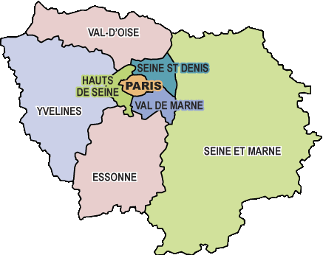
Les schémas régionaux et départementaux
Protection de l'enfance : SDEF 2023-2028
Services aux familles : SDSF 2020-2023
Autonomie : Schéma PA : 2019-2024 ; Schéma PH : 2018-2022
Santé mentale : PTSM 2020-?
Hébergement / logement : PDALHPD 2015-2020 ; SDDPSDS 2017-2021
Insertion : PDI 2023-2027
Protection de l'enfance : SDEF en cours de renouvellement
Services aux familles : SDSF 2020-2024
Autonomie : SDA 2019-2024
Santé mentale : PTSM 2020-2025
Hébergement / logement : PDALHPD 2019-2025 ; SDDPSDS 2015-2017 ; SDAHGV 2016-2022
Insertion : PDI 2018-2020
Protection de l'enfance : SDEF 2018-2022
Services aux familles : SDSF 2022-2026
Autonomie : SDA 2018-2022
Santé mentale : PTSM 2020-?
Hébergement / logement : PDALHPD 2014-2018 ; SDDPSDS 2016-2018 ; SDAHGV 2015-?
Insertion : PDI 2021-2023
Protection de l'enfance : SDEF 2021-2025
Services aux familles : SDSF 2021-2026
Autonomie : SDA 2022-2026
Santé mentale : PTSM 2021-2025
Hébergement / logement : PDALHPD 2022-2028 ; SDDPSDS 2023-2027 ; SDAHGV 2013-2019
Insertion : PDI 2021-2025
Protection de l'enfance : SDEF 2018-2022
Services aux familles : SDSF 2021-2023
Autonomie : SDA 2018-2022
Santé mentale : PTSM Nord 2020-2025 ; PTSM Sud 2021-2025
Hébergement / logement : PDALHPD 2017-2022 ; SDDPSDS 2021-2026 ; SDAHGV 2013-2019
Insertion : PDI 2021-2023
Protection de l'enfance : SDEF 2023-2027
Services aux familles : SDSF 2017-2020
Autonomie : SDA 2020-2025
Santé mentale : PTSM 2020-?
Hébergement / logement : PDALHPD ? ; SDDPSDS 2023-2029 ; SDAHGV ?
Insertion : PDI 2018-2021
Protection de l'enfance : SDEF 2021-2027
Services aux familles : SDSF 2021-2025
Autonomie : SDA 2018-2022
Santé mentale : PTSM 2019-2024
Hébergement / logement : PDALHPD 2023-2028 ; SDDPSDS 2016-2020 ; SDAHGV 2019-2025
Insertion : PDI 2016-2020
Protection de l'enfance : SDEF 2019-2024
Services aux familles : SDSF 2021-2025
Autonomie : SDA 2019-2024
Santé mentale : PTSM 2019-?
Hébergement / logement : PDALHPD 2021-2026 ; SDDPSDS 2020-2025 ; SDAHGV 2022-2026
Insertion : ?
Vie des instances territoriales

Slide 67
Méthodologie d’animation des mandataires
Feuille de route 2024
Novembre 2023

Slide 68
Merci pour votre attention !
Votre contact :
Claire PARDOEN
Directrice URIOPSS IdF
06 09 42 24 74
c.pardoen@uriopss-idf.fr

